Slide 1
Primera entrega IHC
Julian Alejandro Perez Koo
José Ángel Ruiz Escalante
David Abraham Paredes Coob
Jesús Andrei Torres Landero

Slide 2
Definición de la aplicación

Slide 3
Objetivo de la aplicación
Dado que hay un aumento en la afectación de la salud mental, debido a diferentes circunstancias como el estrés familiar o interpersonal, problemas familiares, sentimentales o económicos, el número de casos de suicidio en jóvenes se ha extendido.
Según diversas fuentes de investigación, una de las estrategias para prevenir el suicidio es desarrollar campañas informativas en medios como el internet.
Por lo tanto, nuestra aplicación tiene como objetivo proveer información completa y detallada de las causas del suicidio, adémas de como prevenirlo, con el fin de que se pueda identificar a personas que esten pasando por un problema y se les pueda ayudar.

Slide 4
Justificación
Cada cuarenta y ocho horas se suicida un yucateco.
Causas:
Escasez de información
No saber reconocer trastornos mentales
Circunstancias

Slide 5
Beneficios
Aplicación web de referencia
Detección preventiva
Información pública
Medios de comunicación

Slide 6
¿Quienes son nuestros posibles usuarios?
Adolescentes
Padres de familia
Instituciones educativas
Profesores

Slide 7
Objetivo del sistema
Proveer información detallada y completa sobre el suicidio que pueda ser leida y comprendida por los usuarios sin importar la edad. Para ello se requiere un diseño que pueda ser atractivo tanto para los adolescentes como para las personas mayores.
A diferencia de los sistemas similares, el objetivo del sistema es exclusivamente la prevención del suicidio, por lo tanto, tendrá mucho más información verificada a partir de investigaciones.
Además, se busca que el sistema pueda ser utilizado como referencia para instituciones educativas, y proveer a sus estudiantes la información necesaria.

Slide 8
Sistemas similares
A partir de la investigación de sistemas similares, hemos concluido que la gran parte de ellos solo tienen un apartado en su sitio sobre el suicidio donde solo mencionan algunos temas sin profundizar en ellos y no proveen una liga donde el usuario pueda obtener más información si asi desea.

Slide 9
Plan del proyecto

Slide 10
Información requerida (1/2)
¿Quienes son nuestros posibles usuarios?
Para saber quienes son los usuarios de nuestra aplicación se necesita llevar a cabo una encuesta que nos permite a partir de la información recolectada crear los perfiles de usuario, aplicar la técnica personas y enlistas los posibles escenarios.

Slide 11
Información requerida (2/2)
Requisitos
Para obtener los requisitos se realizará una encuesta que nos permita saber qué otras funcionalidades los usuarios esperan de la aplicación. A partir de la información recolectada se completará el diagrama de contexto, este nos permitirá saber qué cosas están al alcance de nuestro producto.
Se crearán los casos de uso para describir las acciones de los usuarios. A partir de esto, podremos redactar los requisitos funcionales y no funcionales.
Por último, se redactará la especificación de requerimientos.
Esto se llevará a cabo de acuerdo al calendario de actividades del equipo.

Slide 12
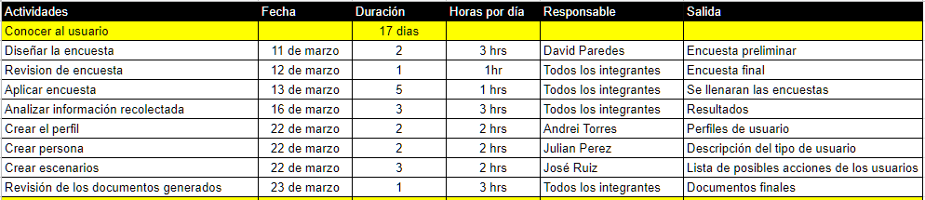
Calendario de actividades

Slide 13
Repositorio de documentos
https://github.com/AndreiTorres/Proyecto_IHC/tree/dev/Primera%20entrega

Slide 14
Perfil de Usuario, Personas, Escenarios

Slide 15
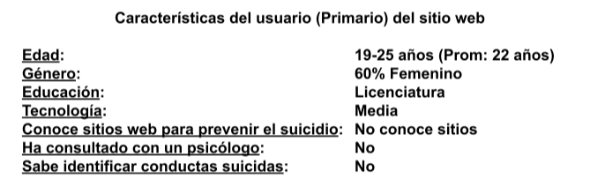
Perfil de Usuario

Slide 16
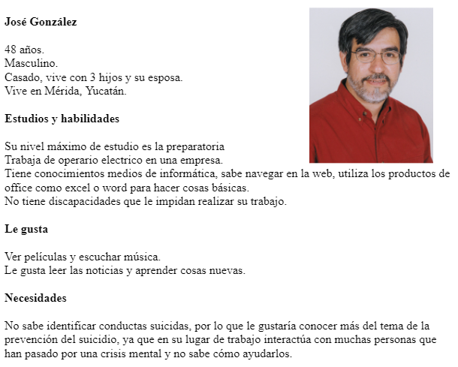
Personas

Slide 17
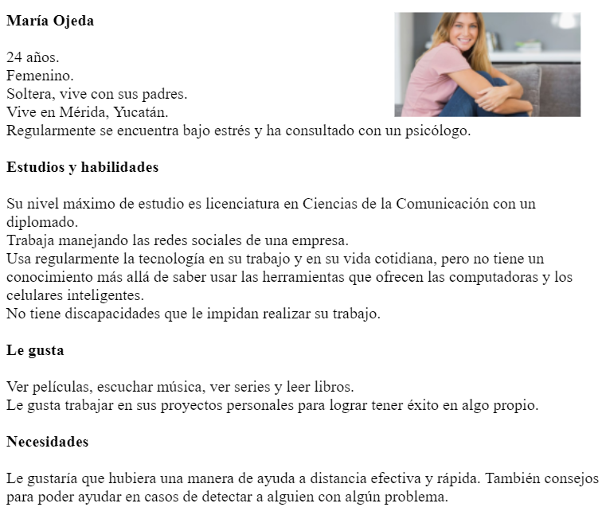
Personas

Slide 18
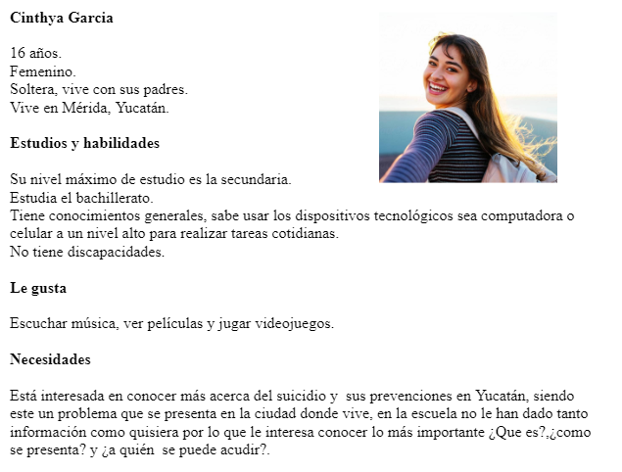
Personas

Slide 19
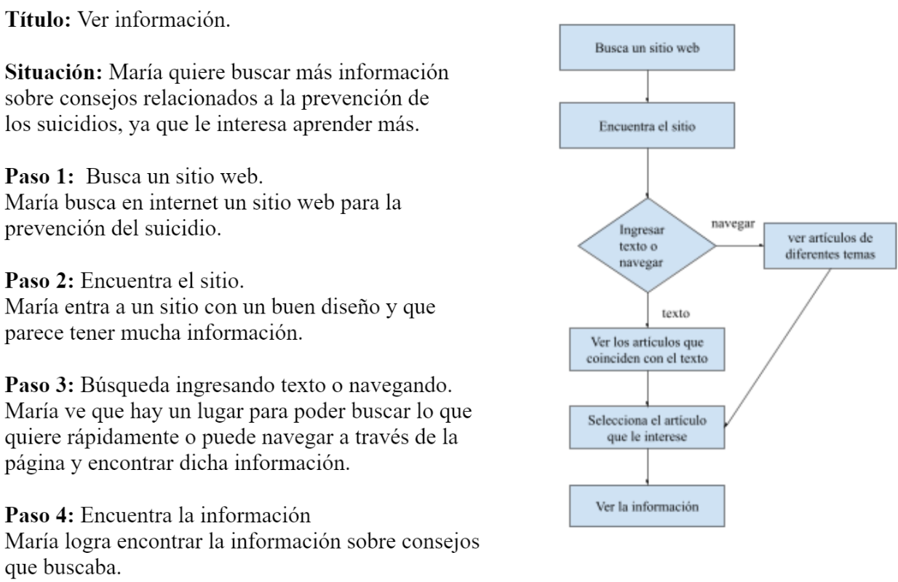
Escenarios

Slide 20
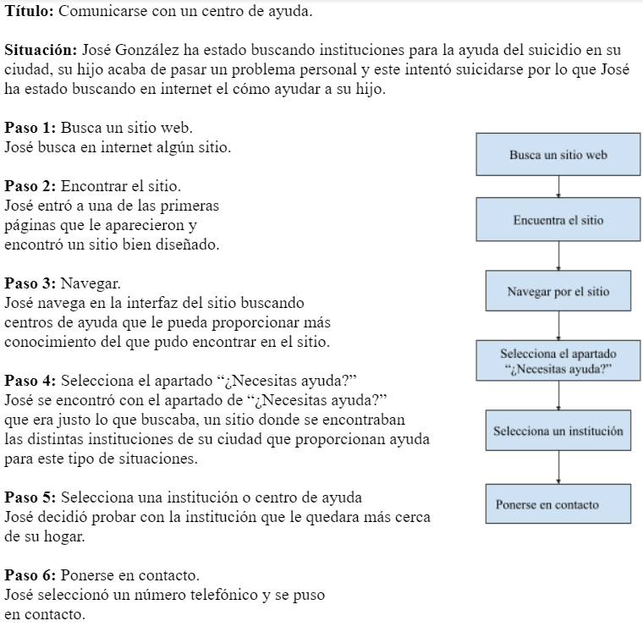
Escenarios

Slide 21
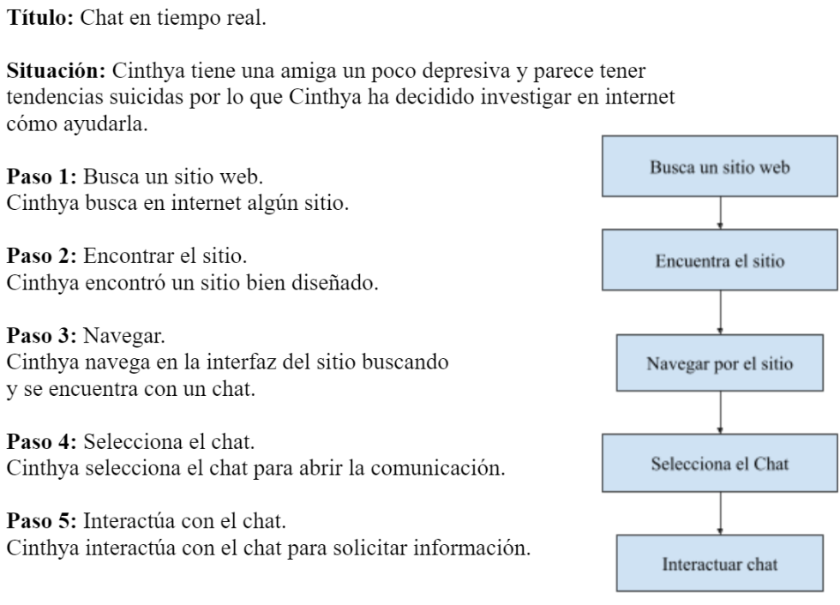
Escenarios

Slide 22
Definición de requerimientos

Slide 23
Actividades que se realizarán para el fase de definición de requerimientos.
Realizar el diagrama de contexto.
Realizar el diagrama de casos de uso.
Definir los requerimientos funcionales.
Determinar los requerimiento no funcionales.
Determinar las restricciones.
Escribir la especificación de requerimientos.

Slide 24
Evaluación del equipo
Ver documento Anexo - Evaluación del equipo.pdf

